Slide 1
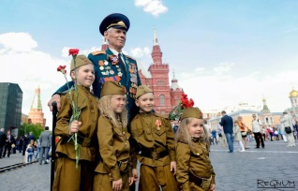
Спасибо деду за победу!

Slide 2
Великая Отечественная война

Slide 3
Вечный огонь

Slide 4
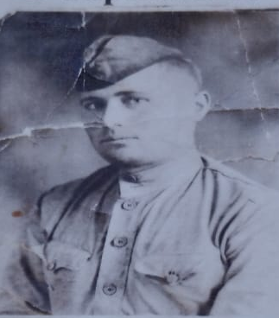
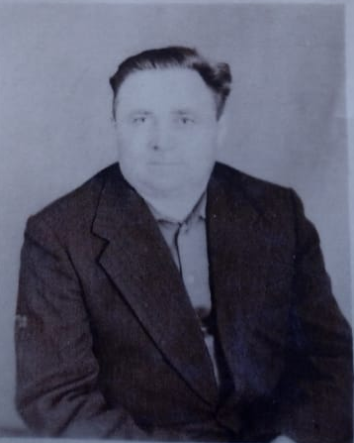
Кирш Аркадий Климентьевич 25.07.1921-29.04.1987

Slide 5
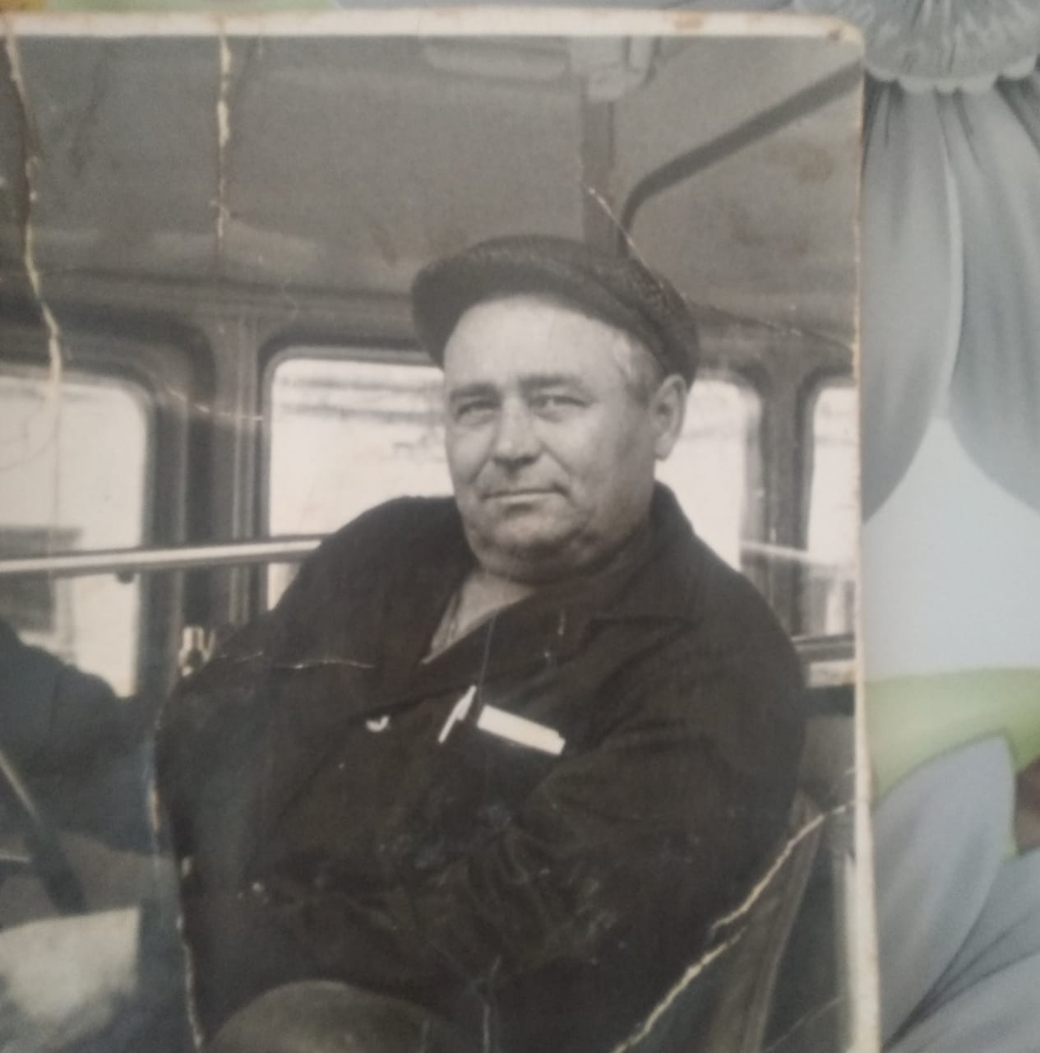
Кирш Аркадий Климентьевич

Slide 6
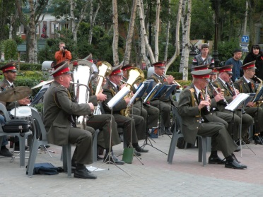
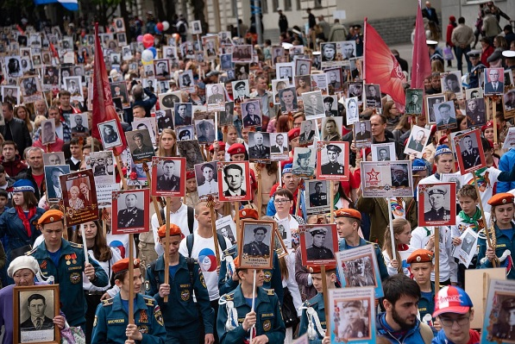
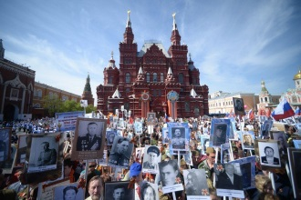
ВАС ПОМНИТ СТРАНА БЛАГОДАРНАЯ

Slide 7
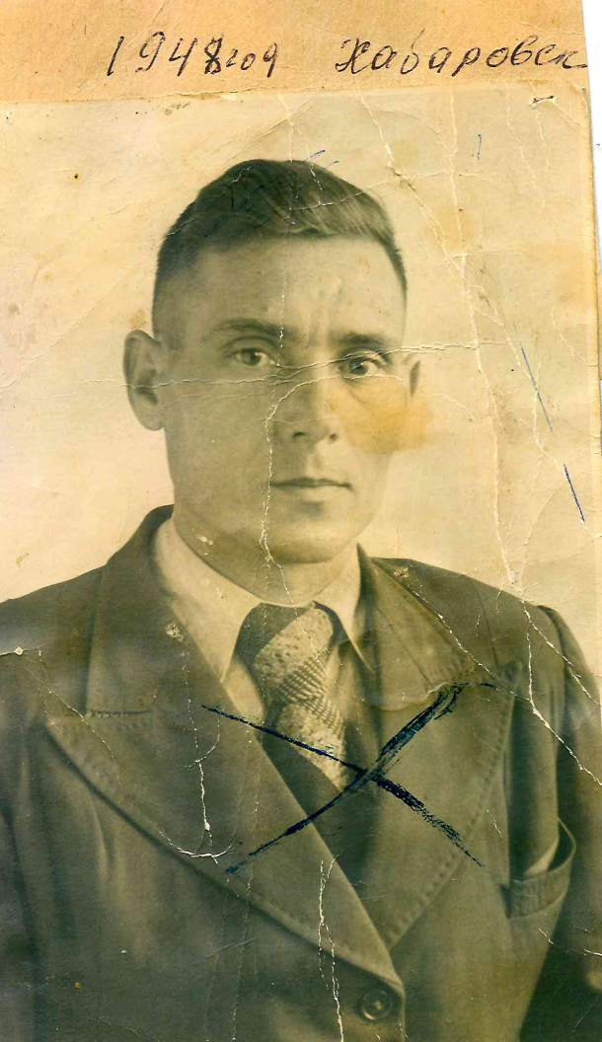
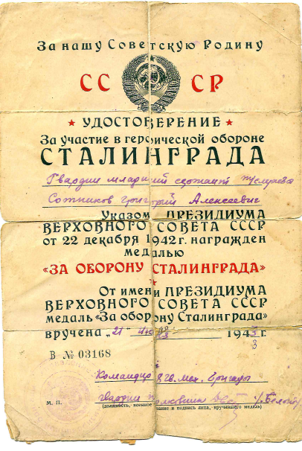
Сотников Григорий Алексеевич

Slide 8
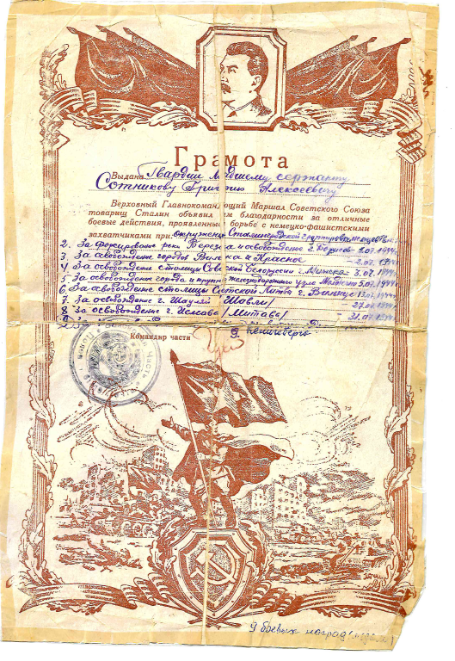
Сотников Григорий Алексеевич

Slide 9
Шкуратов Алексей Борисович

Slide 10
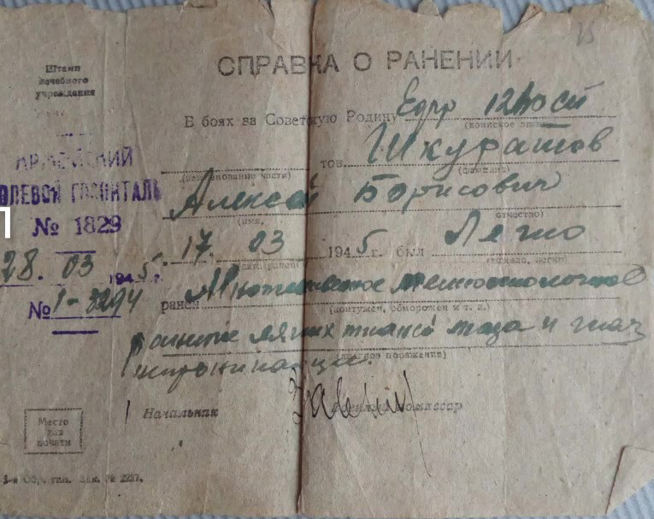
Шкуратов Алексей Борисович

Slide 11
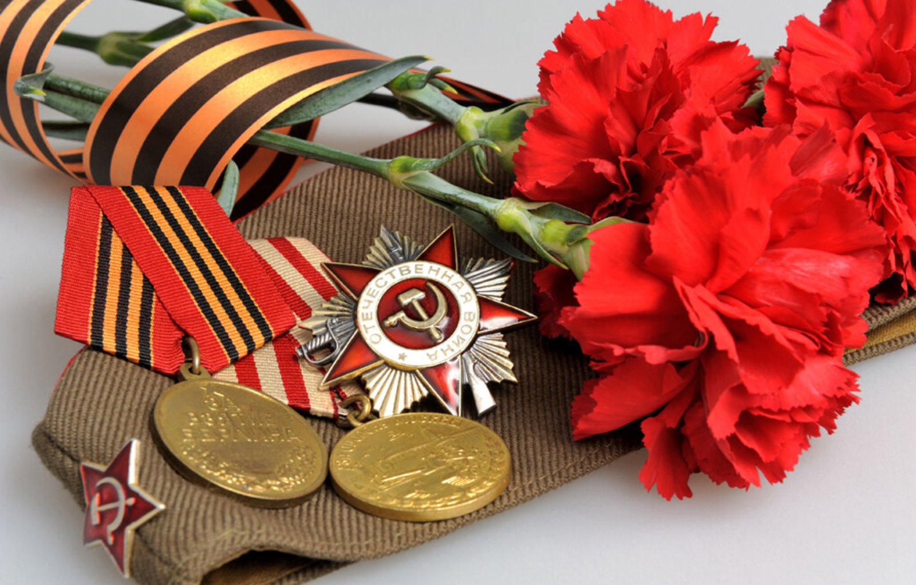
Сынам Отечества Слава! Пешков Петр Игнатьевич и Кондратенко Павел Кузьмич

Slide 12
Орден Отечественной войны

Slide 13
Суханова Тамара Сидоровна

Slide 14
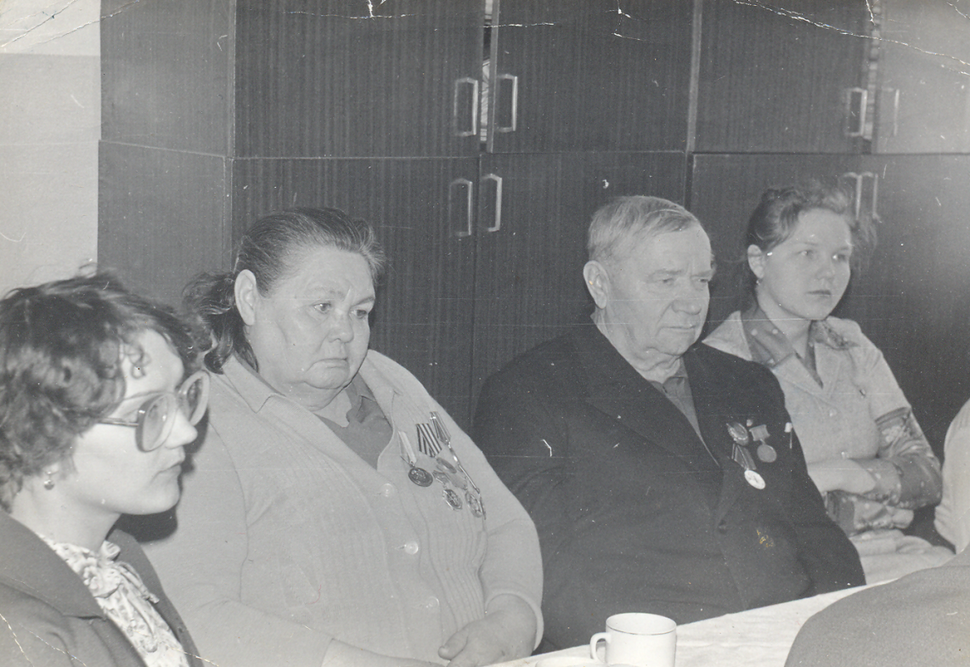

Slide 15
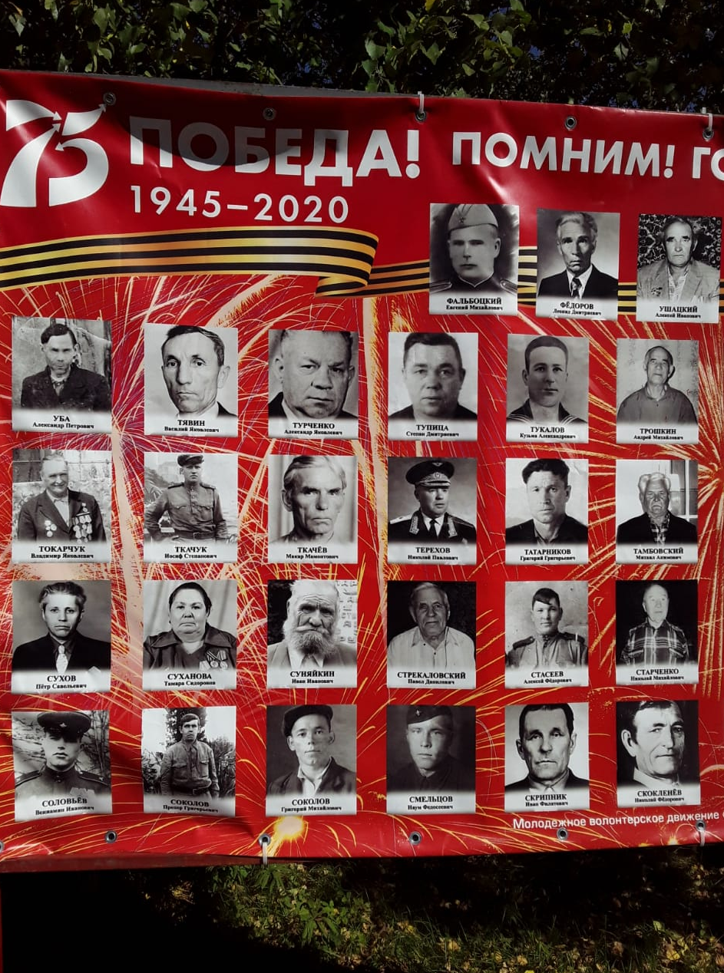
Суханова Тамара Сидоровна

Slide 16
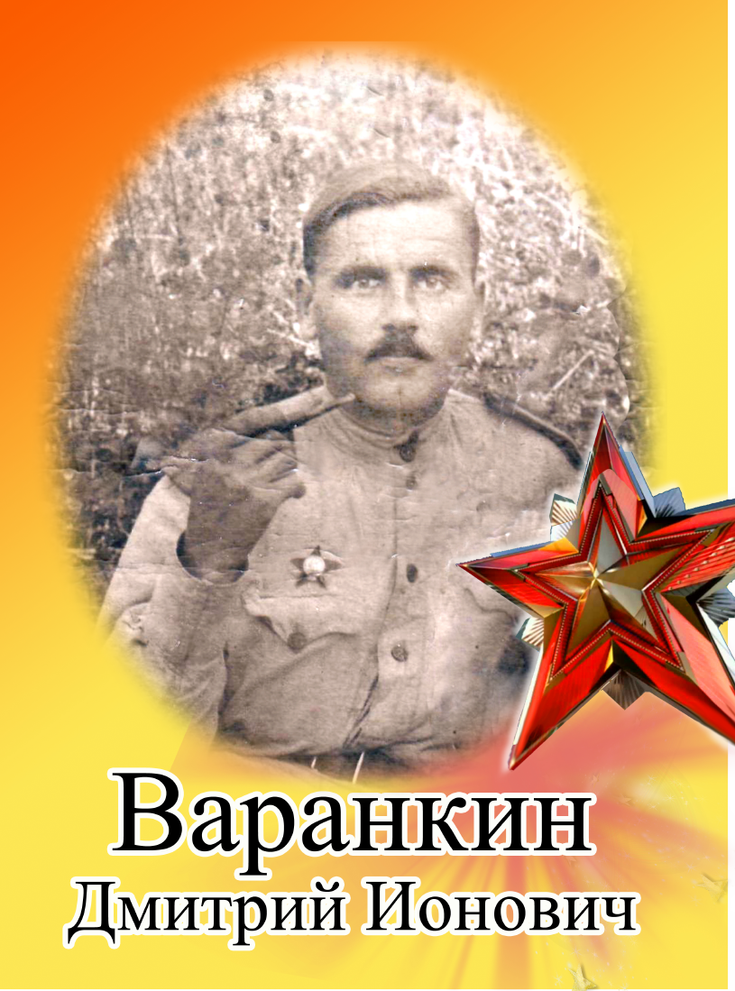

Slide 17
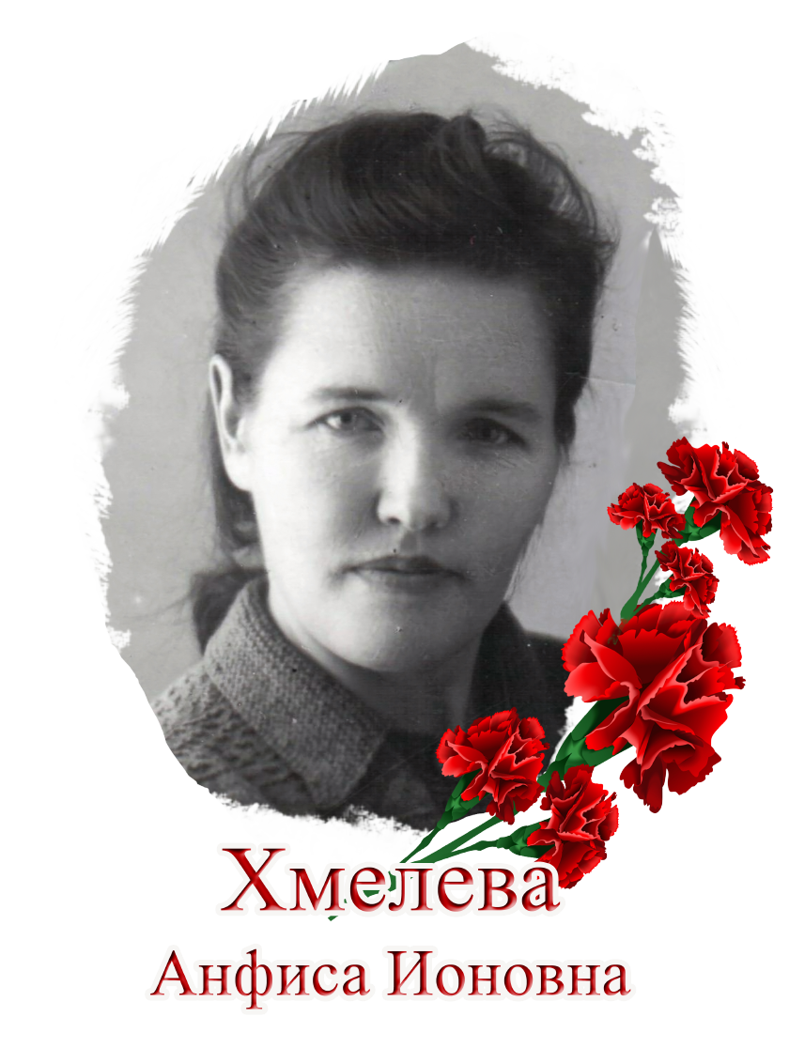

Slide 20
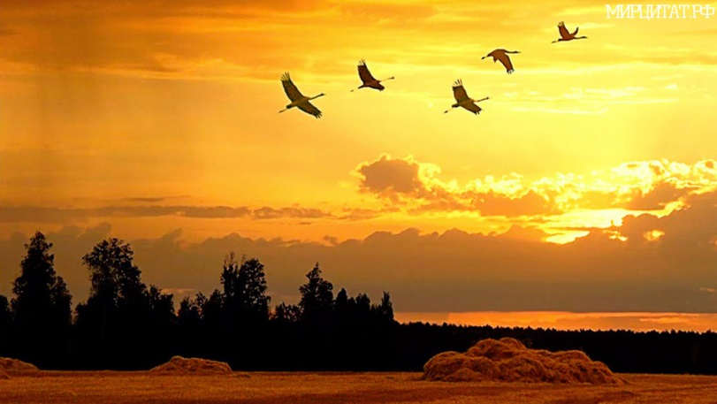
Солдаты превратились в белых журавлей

Slide 22
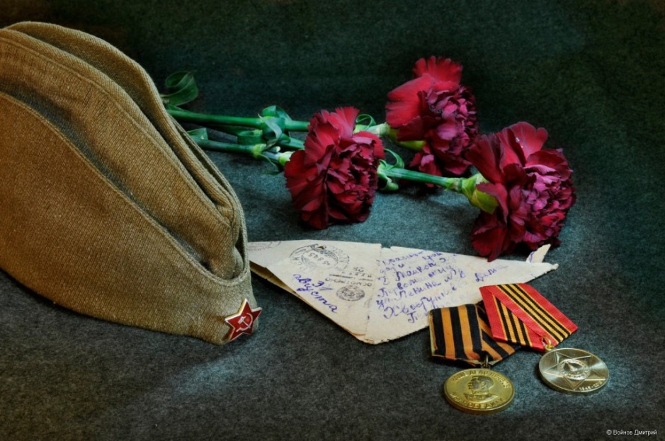
Войну забывать нельзя

Slide 23
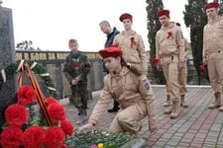
Павшим и живым

Slide 24
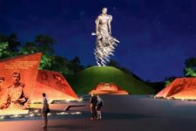
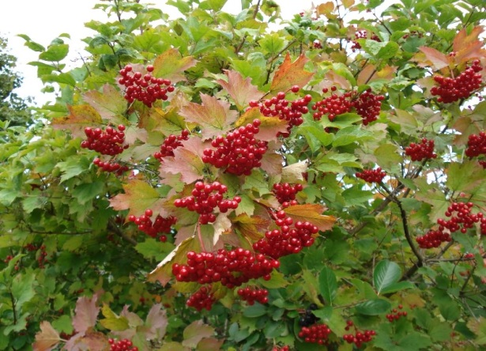
Войну забывать нельзя

Slide 25
Спасибо деду за победу

